Slide 1
Интернет-программирование
Андрей Владимирович
Смольянинов

Slide 2
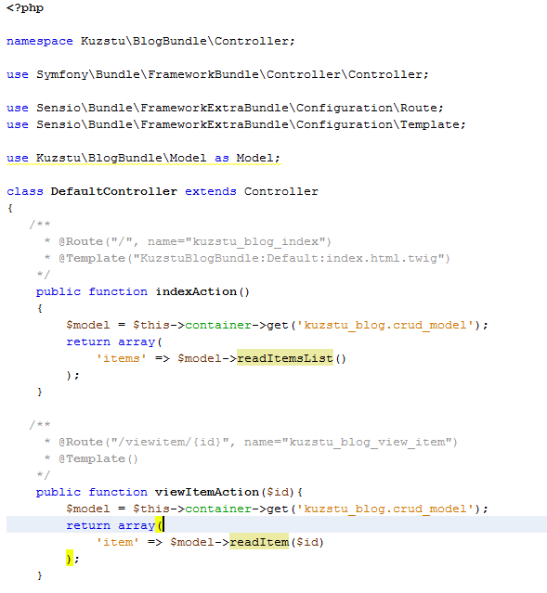
Контроллер

Slide 3
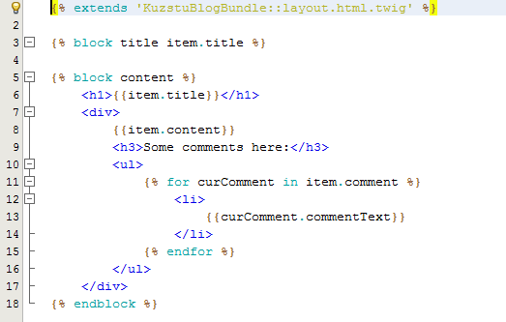
View

Slide 4
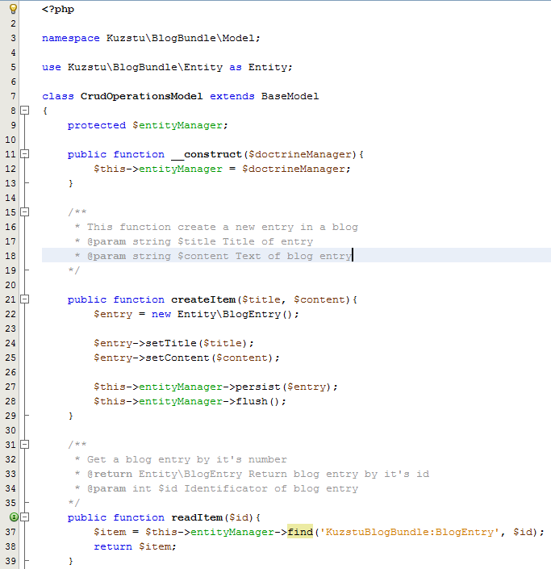
Модель

Slide 5
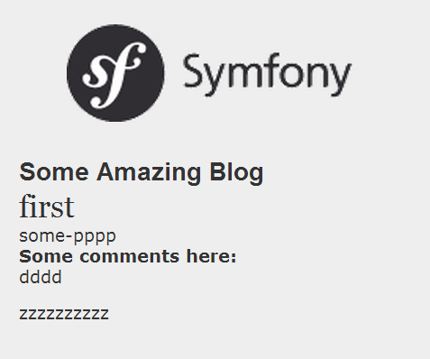
Вывод записи с комментариями

Slide 6
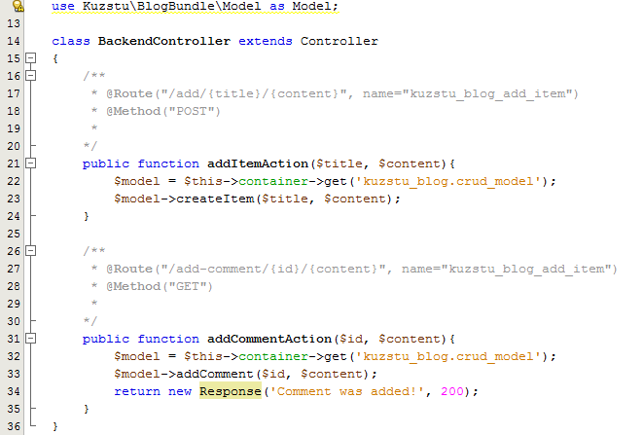

Slide 7
Стандарты кодирования PSR
Файловая структура
Правила оформления кода
https://github.com/getjump/fig-standards/tree/master/accepted

Slide 8
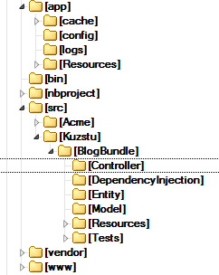
Структура папок Symfony 2

Slide 9
Пример автозагрузки классов
src\Kuzstu\BlogBundle\Model\BaseModel.php
Kuzstu\BlogBundle\Model\BaseModel.php
namespace Kuzstu\BlogBundle\Model
Class BaseModel
require_once “src\Kuzstu\BlogBundle\Model\BaseModel.php”
$model = new \Kuzstu\BlogBundle\Model\BaseModel();

Slide 10
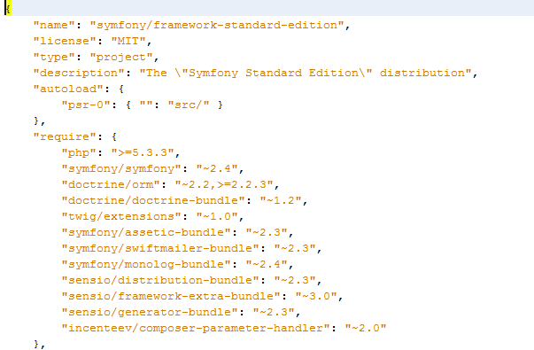
Синтаксис описания зависимостей
\composer.json

Slide 11
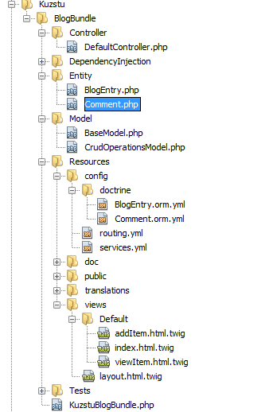

Slide 12
Создание бандла
php app/console generate:bundlenamespace=Kuzstu/BlogBundle

Slide 13
ORM (Object Relation Mapping)
Позволяет проецировать объектную модель в структуру БД
Автоматическая генерация структуры БД, а также связей, индексов, внешних ключей

Slide 14
Entity (Сущность предметной области)
EntityManager

Slide 15
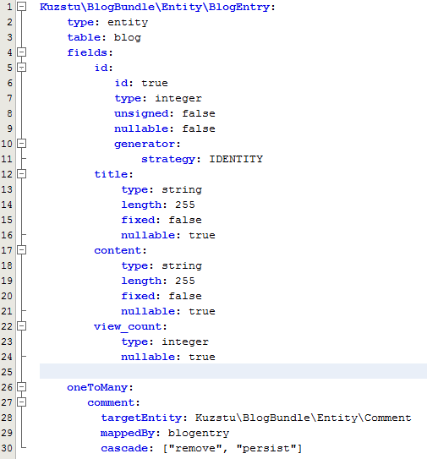

Slide 16
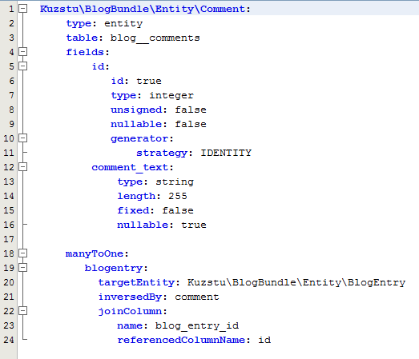

Slide 17
Создание сущностей и генерация БД
cd to project folder
Проверка корректности схемы данных
doctrine:schema:validate
php app/console doctrine:generate:entitiesKuzstuBlogBundle
php app/console doctrine:schema:create
После изменений каких-либо
php app/console doctrine:schema:update --force
Дополнительные команды
Генерация Create-Read-Update-Delete
doctrine:generate:crud
doctrine:generate:form

Slide 18
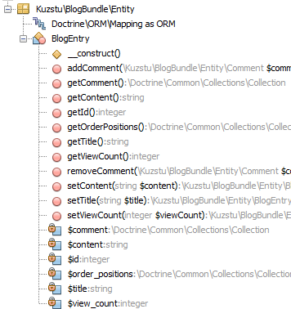
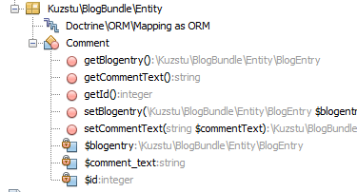
Интерфейс полученных сущностей

Slide 19
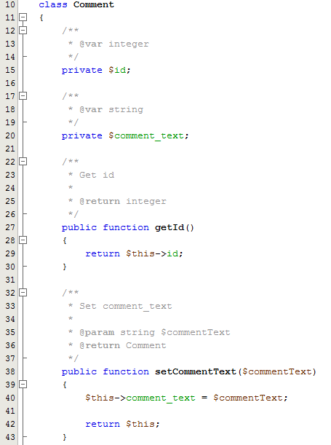

Slide 20
Модель

Slide 21
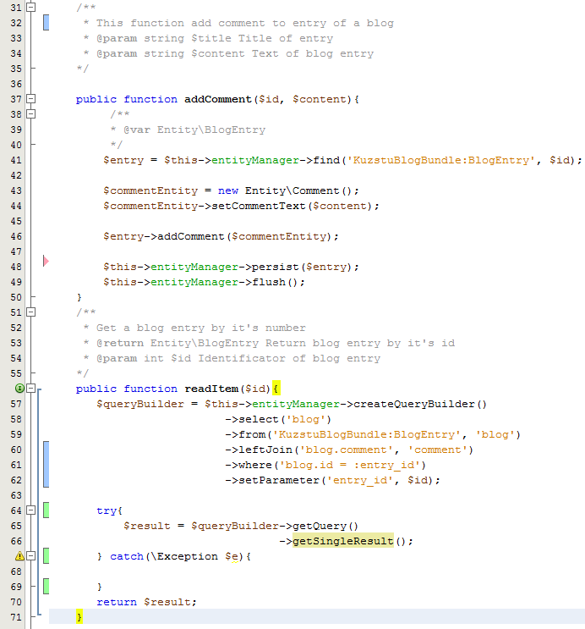

Slide 22
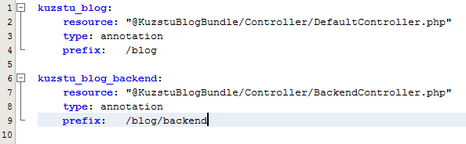
Роутинг
app_dev.php/blog/ - список записей
app_dev.php/blog/viewitem/1
app_dev.php/blog/backend/add-comment/1/nfngfgnfgn – добавление коммента к блогу

